Slide 1
概率统计及随机过程
北京航空航天大学国际学院

Slide 2
5.2 方差
5.2.1 方差的概念
引例 甲、乙两射手各打了6 发子弹,每发子弹
击中的环数分别为：
甲 | 10 | 7 | 9 | 8 | 7 | 6
乙 | 8 | 7 | 10 | 9 | 8 | 8
问哪一个射手的技术较好？
解: 首先比较平均环数
甲平均 = 8.3; 乙平均=8.3

Slide 3




5.2 方差
再比较稳定程度
甲:
$$2×{(10−8.3)}^{2}+{(9−8.3)}^{2}+{(8−8.3)}^{2}$$
$$+{(7−8.3)}^{2}+{(6−8.3)}^{2}$$
$$=13.34$$
乙:
$${(10−8.3)}^{2}+{(9−8.3)}^{2}+3×{(8−8.3)}^{2}$$
$$=5.34$$
$$+{(7−8.3)}^{2}$$
乙比甲技术稳定，故乙技术较好.
还可以比较平均偏离程度.

Slide 4
5.2 方差
定义6 设 X 是随机变量, 若 E{[X − E(X)]²}
存在, 则称 E{[X − E(X)]²}为 X 的方差,记
作 D(X), 或 Var(X), 即
记为 σ (x), 称为标准差或均方差.
说明: 随机变量 X 的方差表达了 X 的取值
与其数学期望的偏离程度.

Slide 5
5.2 方差
若 X 是离散型随机变量, 分布律为 P{X = x_{k}}
= p_{k} , k = 1, 2, … 时
若 X 是连续型随机变量, 概率密度为 f (x)时
并且利用数学期望的性质, 有

Slide 6
5.2 方差
证明:
例1 设随机变量 X 的分布律为
X | 1 | 2 | 3 | 4
p | 1/8 | 3/8 | 2/8 | 2/8
求 D(X).

Slide 7
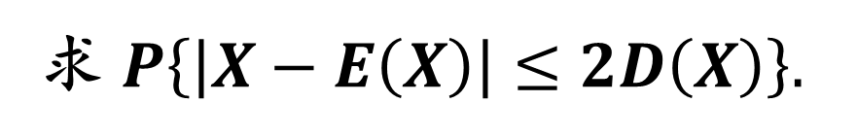
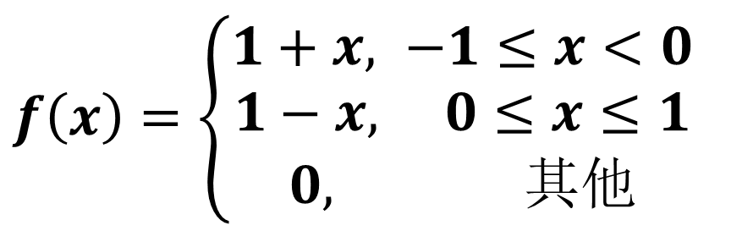
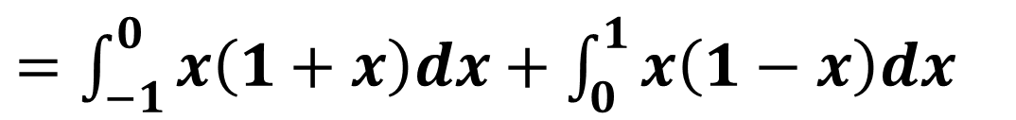
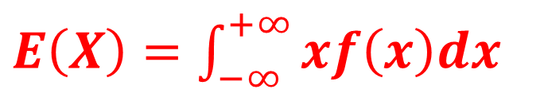
5.2 方差
例2 设随机变量 X 的概率密度为
$f\left(x\right)=\left\{\begin{aligned}1+x, −1≤x<0 \\ 1−x, 0≤x≤1 \\ 0, 其他\end{aligned}\right.$
求 $P\left\{\left|X−E\left(X\right)\right|≤2D\left(X\right)\right\}.$
解:
$E\left(X\right)=\int_{−∞}^{+∞}{xf\left(x\right)dx}$
$=\int_{−1}^{0}{x\left(1+x\right)dx}+\int_{0}^{1}{x\left(1−x\right)dx}$
= 0.

Slide 8
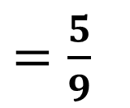
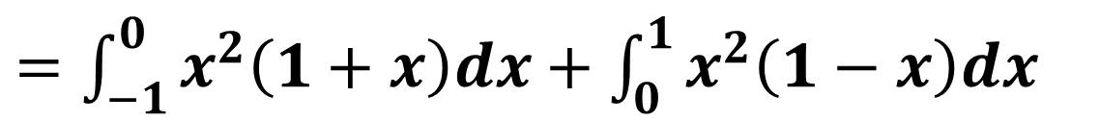
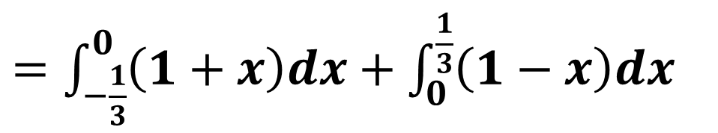
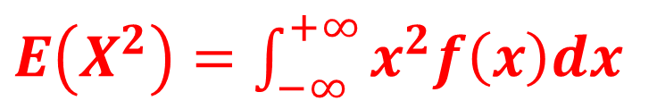
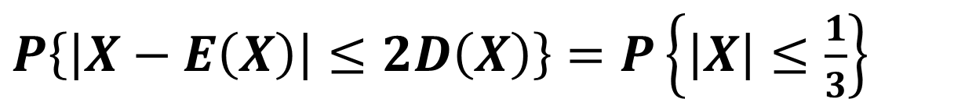
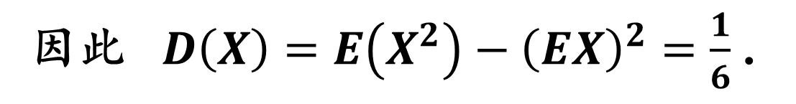
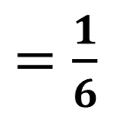
5.2 方差
$E\left(X^{2}\right)=\int_{−∞}^{+∞}{x^{2}f\left(x\right)dx}$
$=\int_{−1}^{0}{x^{2}\left(1+x\right)dx}+\int_{0}^{1}{x^{2}\left(1−x\right)dx}$
$=\frac{1}{6}$
因此 $D\left(X\right)=E\left(X^{2}\right)−{\left(EX\right)}^{2}=\frac{1}{6}$ .
于是
$P\left\{\left|X−E\left(X\right)\right|≤2D\left(X\right)\right\}=P\left\{\left|X\right|≤\frac{1}{3}\right\}$
$=\int_{−\frac{1}{3}}^{0}{\left(1+x\right)dx}+\int_{0}^{\frac{1}{3}}{\left(1−x\right)dx}$
$=\frac{5}{9}$

Slide 9
5.2 方差
5.2.2 方差的性质
1. 设 C 为常数, 则 D(C) = 0.
2. 设 X 是随机变量, C 是常数, 则有
D(CX) = C ²D(X).
3. 设 X, Y 是两个随机变量, 则有
D(X + Y) = D(X) + D(Y)
+ 2E{(X − E(X)) (Y − E(Y))}.
若 X, Y 相互独立, 则
D(X + Y) = D(X) + D(Y).

Slide 10
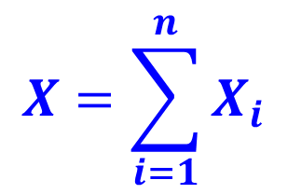
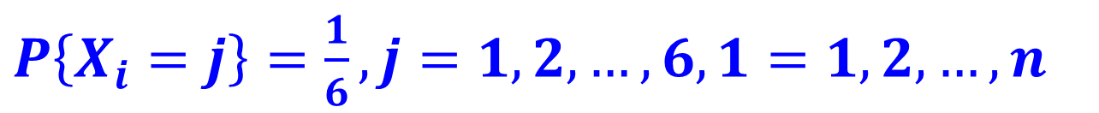
5.2 方差
4. D(X) = 0 ⇔ P{X = C} = 1. 其中 C = E(X).
例3 掷 n 颗骰子, 以 X 表示 n 颗骰子出现的
点数之和, 求D(X).
解: 令 X_{i} = j 表示第 i 颗骰子出现的点数为 j, 且
$$j=1,2,3,4,5,6, i=1,2,…,n$$
$$X=\sum_{i=1}^{n}{X_{i}}$$
则
又
$P\left\{X_{i}=j\right\}=\frac{1}{6}, j=1,2,…,6, 1=1,2,…,n$

Slide 11
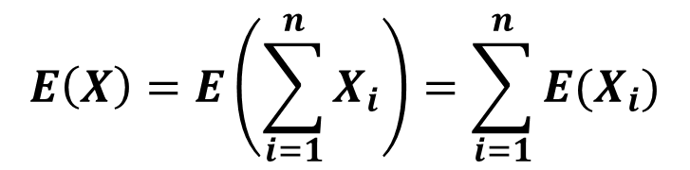
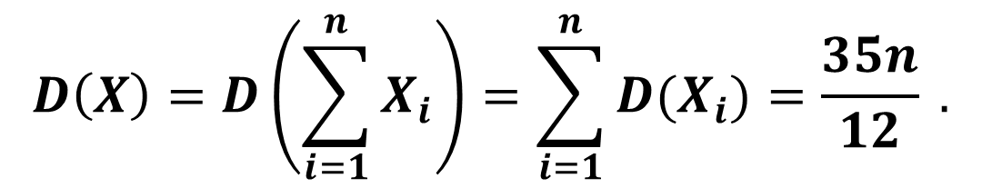
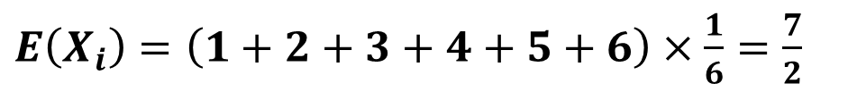
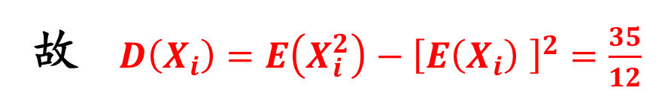
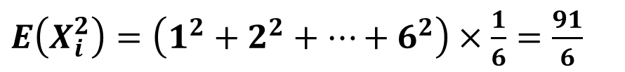
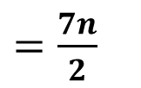
5.2 方差
$E\left(X_{i}\right)=\left(1+2+3+4+5+6\right)×\frac{1}{6}=\frac{7}{2}$
于是
$$E\left(X\right)=E\left(\sum_{i=1}^{n}{X_{i}}\right)=\sum_{i=1}^{n}{{E(X}_{i})}$$
$=\frac{7n}{2}$
$E\left(X_{i}^{2}\right)=\left(1^{2}+2^{2}+…+6^{2}\right)×\frac{1}{6}=\frac{91}{6}$
故 $D\left(X_{i}\right)=E\left(X_{i}^{2}\right)−{\left[E\left(X_{i}\right) \right]}^{2}=\frac{35}{12}$
再根据独立性及方差的性质, 得
$$D\left(X\right)=D\left(\sum_{i=1}^{n}{X_{i}}\right)=\sum_{i=1}^{n}{{D(X}_{i})}=\frac{35n}{12} .$$

Slide 12
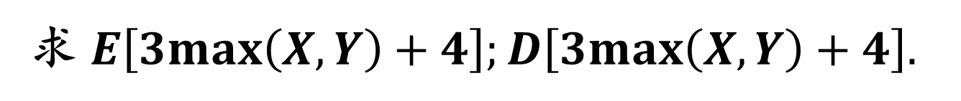
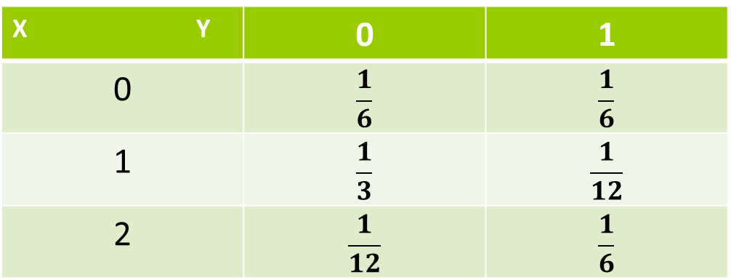
5.2 方差
例4 设 (X, Y) 的分布律为
X Y | 0 | 1
0 | $$\frac{1}{6}$$ | $$\frac{1}{6}$$
1 | $$\frac{1}{3}$$ | $$\frac{1}{12}$$
2 | $$\frac{1}{12}$$ | $$\frac{1}{6}$$
求 $E\left[3max\left(X,Y\right)+4\right];D\left[3max\left(X,Y\right)+4\right].$

Slide 13
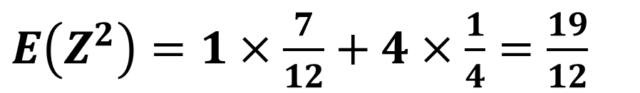
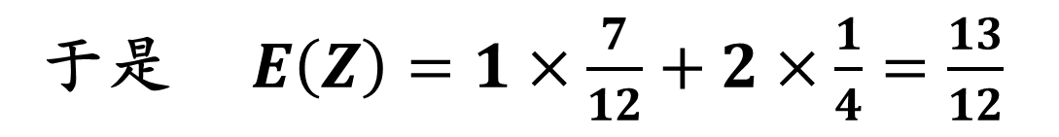
5.2 方差
解: 设 Z = max(X, Y), 则有
(X,Y) (0,0) (0,1) (1, 0) (1, 1) (2, 0) (2, 1)
Z 0 1 1 1 2 2
p 1/6 1/6 + 1/3 + 1/12 1/12 + 1/6
故 Z 的分布律为
Z | 0 | 1 | 2
p | 1/6 | 7/12 | 1/4
于是 $E\left(Z\right)=1×\frac{7}{12}+2×\frac{1}{4}=\frac{13}{12}$
$E\left(Z^{2}\right)=1×\frac{7}{12}+4×\frac{1}{4}=\frac{19}{12}$

Slide 14
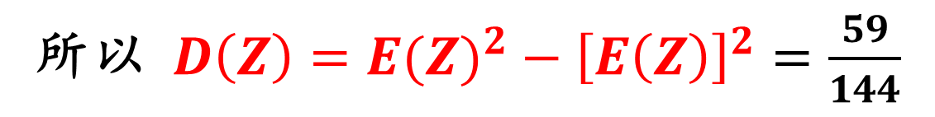
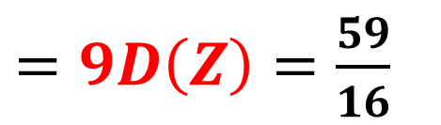
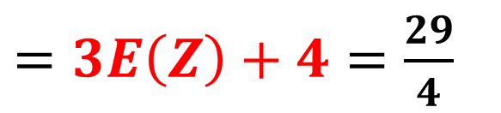
5.2 方差
所以 $D\left(Z\right)=E({Z)}^{2}−{\left[E\left(Z\right)\right]}^{2}=\frac{59}{144}$
于是
$$E\left[3max\left(X,Y\right)+4\right]=E(3Z+4)$$
$=3E\left(Z\right)+4=\frac{29}{4}$
$$D\left[3max\left(X,Y\right)+4\right]=D\left(3Z+4\right)$$
$=9D\left(Z\right)=\frac{59}{16}$

Slide 15
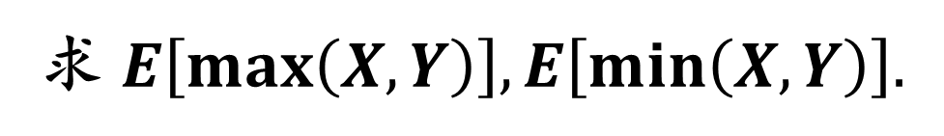
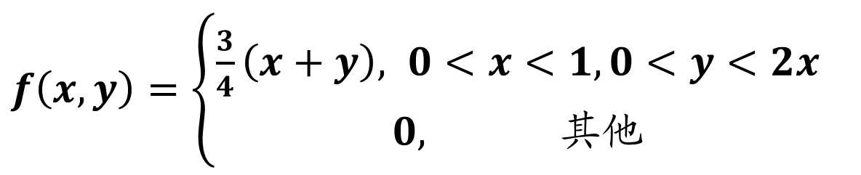
5.2 方差
例5 设随机变量 (X, Y) 的概率密度为
$f\left(x,y\right)=\left\{\begin{aligned}\frac{3}{4}\left(x+y\right), 0<x<1,0<y<2x \\ 0, 其他\end{aligned}\right.$
求 $E\left[max\left(X,Y\right)\right], E\left[min\left(X,Y\right)\right].$
(1, 2)
解:
如图: 在 I 中, x > y;
在II中, y > x.
II
(1, 1)
I

Slide 16
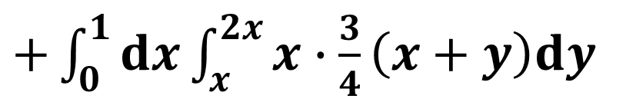
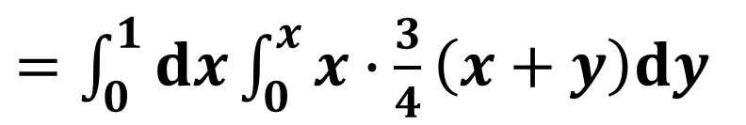
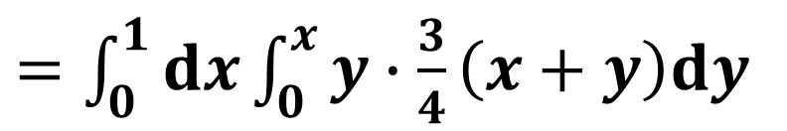

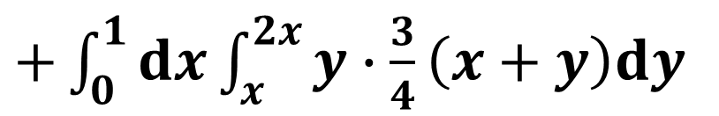
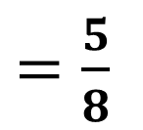
5.2 方差
$E\left[max\left(X,Y\right)\right]=\int_{−∞}^{+∞}{\int_{−∞}^{+∞}{max\left(x,y\right)f\left(x,y\right)dxdy}}$
$=\int_{0}^{1}{dx\int_{0}^{x}{x∙\frac{3}{4}\left(x+y\right)dy}}$
$+\int_{0}^{1}{dx\int_{x}^{2x}{y∙\frac{3}{4}\left(x+y\right)dy}}$
$=1$
$E\left[min\left(X,Y\right)\right]=\int_{−∞}^{+∞}{\int_{−∞}^{+∞}{min\left(x,y\right)f\left(x,y\right)dxdy}}$
$=\int_{0}^{1}{dx\int_{0}^{x}{y∙\frac{3}{4}\left(x+y\right)dy}}$
$+\int_{0}^{1}{dx\int_{x}^{2x}{x∙\frac{3}{4}\left(x+y\right)dy}}$
$=\frac{5}{8}$
作业: P119, 第15, 20.

